Slide 1
FSM PRINCIPALE
Positionnement du panneau
Algorithme de Matching
Régulateur de vitesse

Slide 2
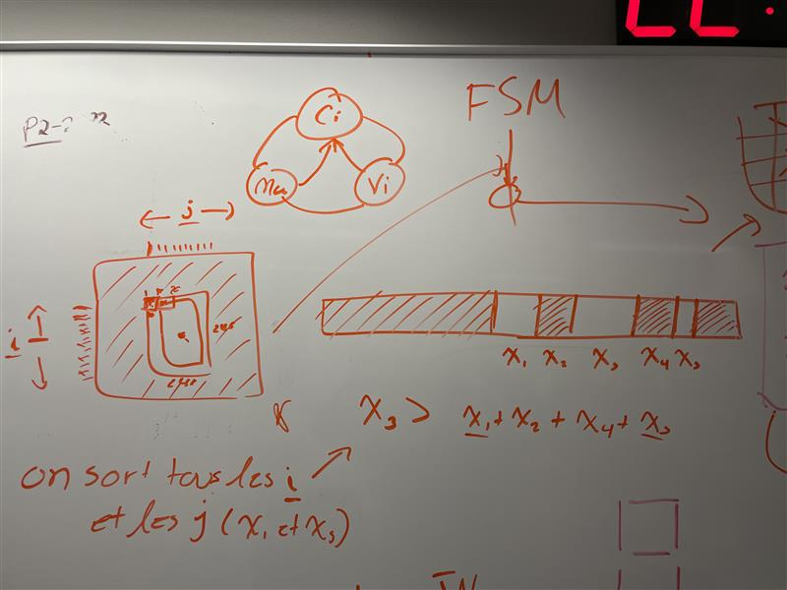
Input
Output
Positionnement du panneau
HDMI (23 downto 0)
pHSync
pVSync
pVDE
Ligne du centre
Colonne du centre
Longueur du centre
Largeur du centre
Buffer un ligne de l’image
Appliquer un filtre sur la ligne de manière réduire le bruit
Identifier si la ligne est une ligne cible
  Une ligne cible contient un arrangement [B,N,B,N,B] où x_3 est plus grand que les autres distances combiné
Si oui, sauvegarder la position en (i,j) de la ligne
Après une frame complète, déterminer à l’aide de moyenne et écart-type le centre du peau et sa taille.

Slide 3
Input
Output
Algorithme de Matching
Ligne du centre
Colonne du centre
Longueur du centre
Largeur du centre
90
70
50
30
Enregistrer le nombre inscrit sur le panneau dans un buffer.
En même temps, réduire la dimension du buffer de manière à ce quelle correspondent aux constantes.
Comparer le buffer des valeurs constantes avec celui enregistrer
Élire la vitesse possédant le plus de similarité.

